Slide 1
9. (U)Sikre mennesker, netværk og systemer: Blockchain
Forklar hvordan en blockchain virker. Tegn gerne et diagram.
Hvad er det for et (generelt) problem blockchain kan løse, og under hvilke forudsætninger?
Beskriv proof-of-work, og hvilke problemer, der er forbundet dermed.

Slide 2
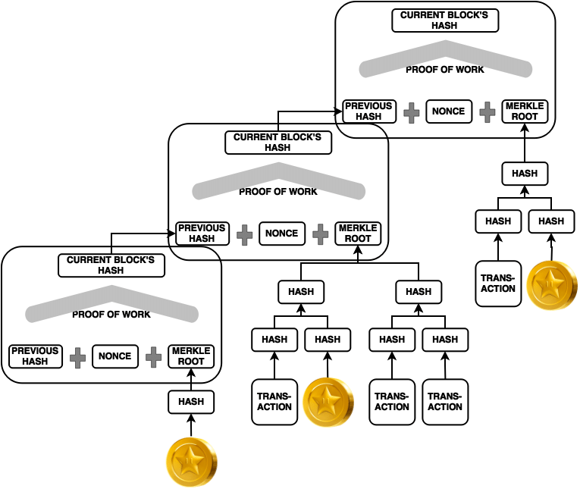
Forklar hvordan en blockchain virker
Hvorfor skal vi bruge det, og hvad er det?
Merkle Root
P2P

Slide 3
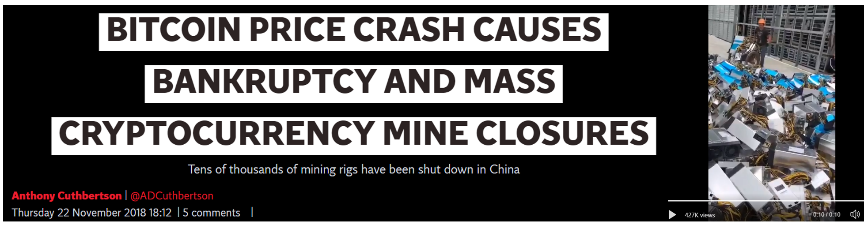
Hvad er det for et (generelt) problem
Sikkerhed
Tamper-proof Records
Under forudsætninger
Proof-of-Work
51% ownership
At der findes miners

Slide 4
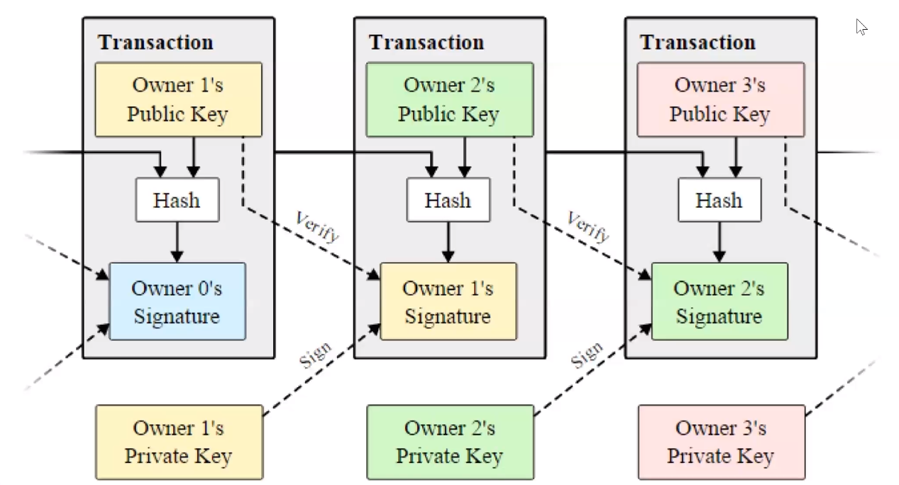
Transactions

Slide 5
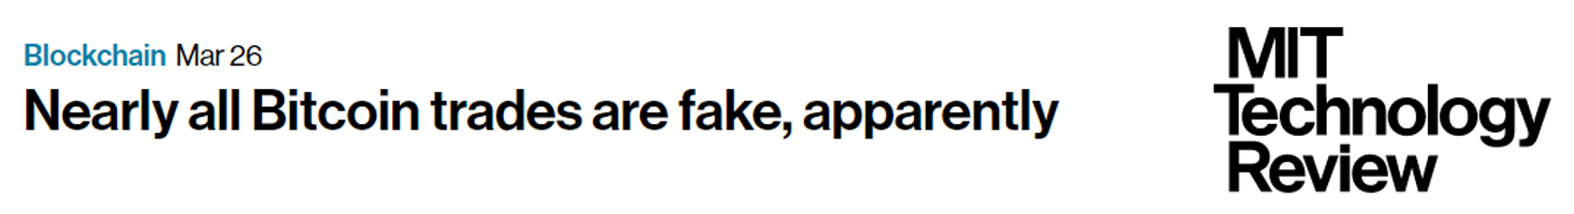
Fake trades

Slide 6
Proof-of-work
Bevis af at der er udført computationelt arbejde
Nonce
Strømforbrug
Det tager tid at overføre

Slide 7
Proof-of-X
Proof-of-stake
Proof-of-reputation

Slide 8
Perspektivering
Chain of trust

